Slide 1
導入
現状
形成
継続
結論・考察
資料
浸水想定区域の
住宅地は、どう形成され
更新されてきたのか
江東区大島四丁目団地を中心とする文献・地図調査
資料確認日 2026年10月26日
形成の理由と、現在までの維持更新を調べる
01 / 12
Notes:
主たる問いは、住宅地の形成と物的な維持更新の経緯。人口維持の要因や住民の危険認知は扱わない。資料確認日2026-10-26。詳細は併読用Markdownの節1、節10。

Slide 2
導入
現状
形成
継続
結論・考察
資料
この発表で解く謎
現在の浸水想定
大規模な洪水で、深い浸水が想定される
住宅地の歴史
そこに大規模な団地が建ち、現在まで続いている
なぜここに形成され、どう続いてきたのか？
対象：江東区大島四丁目。形成の理由と、その後の維持更新を調べる
02 / 12
Notes:
主たる問いは、現在の洪水浸水想定区域に住宅地が形成され、物的な維持更新を経て継続してきた経緯である。人口維持の要因や住民個人の判断には置き換えない。エリア大半の浸水深3〜5m・継続2週間以上は江東区「大島四丁目エリアまちづくり方針」2025年10月、本文p.30。団地は周囲より地盤が高く、全地点の深さは一様ではない。
https://www.city.koto.lg.jp/392200/documents/20251009103128.pdf
住宅地の歴史と現行の浸水想定を同時に見たときに生じる問いを提示する。建設当時の危険度や安全性を現行図から逆算しない。

Slide 3
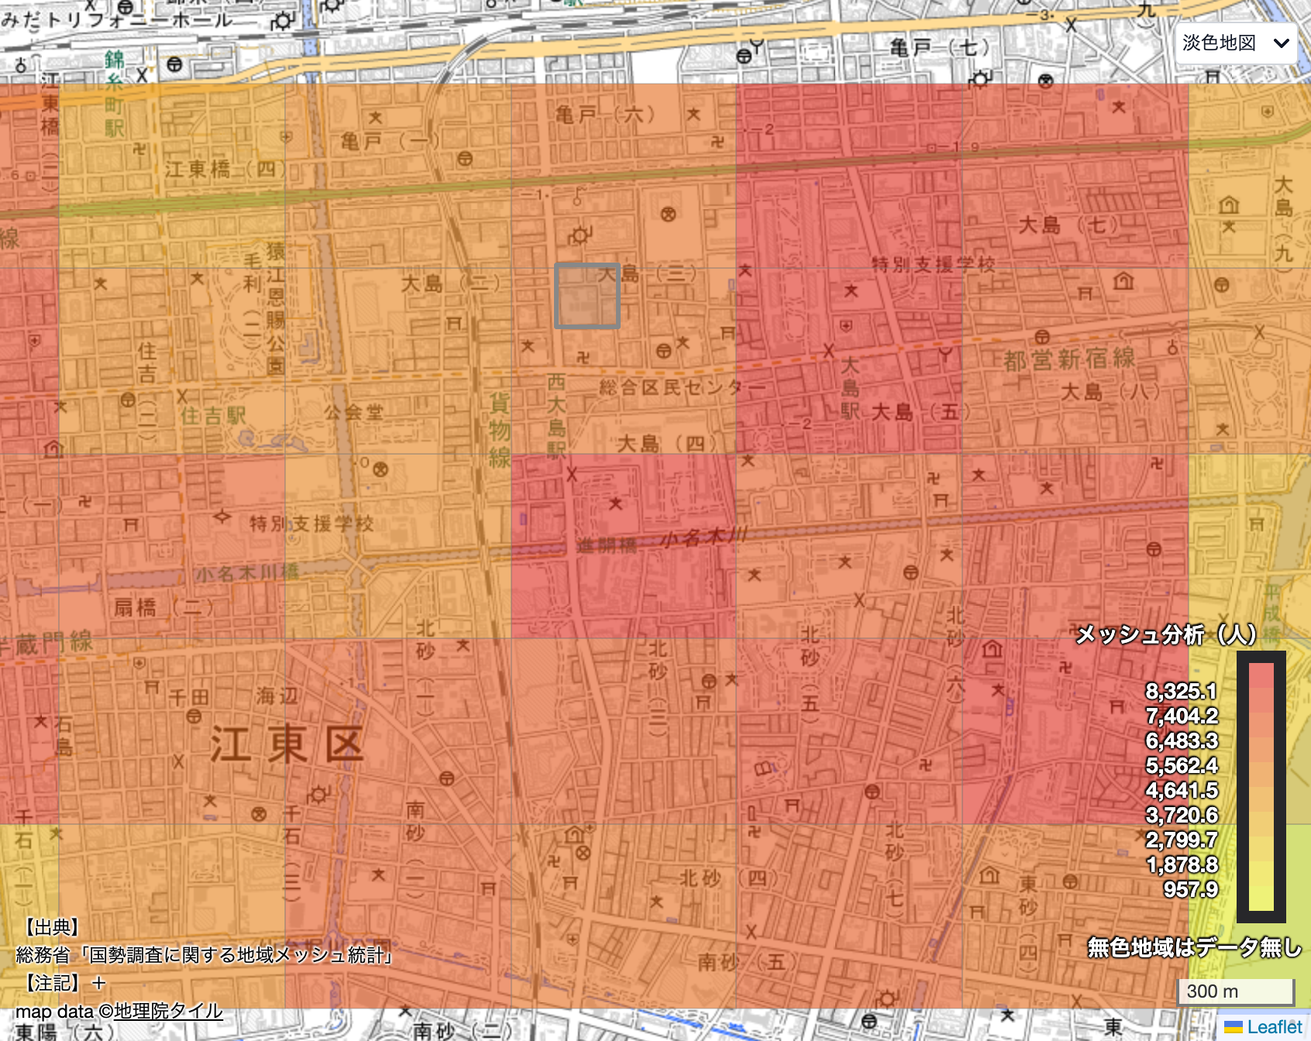
導入
現状
形成
継続
結論・考察
資料
大島四丁目周辺の居住人口
2020年の人口分布
約500mごとの人口を表示
町丁目・団地の境界とは
一致しない
この図は、位置と居住の
存在を確認する補助資料
R7 RESAS／総務省・国勢調査に関する地域メッシュ統計 背景：地理院タイル
03 / 12
Notes:
R7 RESAS「地域人口メッシュ分析」。元データ：総務省「国勢調査に関する地域メッシュ統計」、背景：地理院タイル。2020年、総数、総人口、江東区。サイトのキャプチャ機能で2026-10-26取得。
https://resas.go.jp/population-mesh/?pref=13&city=13108&tab=0&year=2020&level=city&lat=35.686&lng=139.829&zoom=15&mapTile=pale&opacity=0.6&data=total&content=population
画像はキャプチャ出力全体を使用。メッシュは約500mで町丁目・団地の境界と一致しない。地図内の灰色枠はアプリ画面に含まれる表示であり、本発表で団地を指定した範囲ではない。人口分布の補助的観察に限定し、区域内人口や因果効果は算出しない。

Slide 4
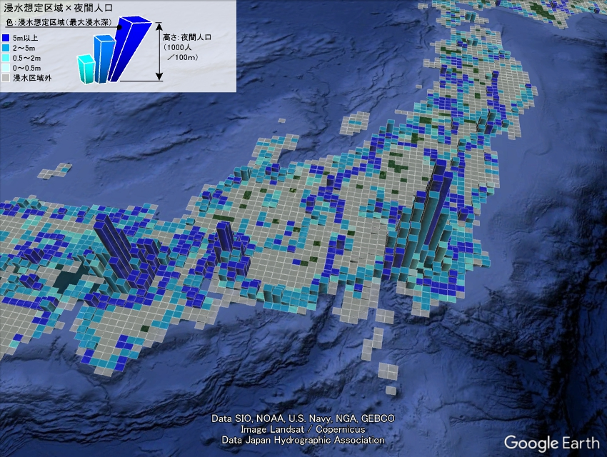
導入
現状
形成
継続
結論・考察
資料
人口と洪水浸水想定の重なり
高さ：夜間人口
色：メッシュ内の
最大浸水深
人口は2010年
浸水想定は2012年
全国規模の参考図
大島四丁目の詳細は
次の浸水想定図で確認
R9 都市構造可視化計画「洪水浸水想定区域と居住人口の関係」 人口2010年・浸水想定2012年
04 / 12
Notes:
R9 都市構造可視化計画「洪水浸水想定区域と居住人口の関係」。
https://v4.mieruka.city/hazard_flood/
画像：https://v4.mieruka.city/wp-content/uploads/2021/12/kouzui_02.jpg
確認日：2026年10月27日。人口は2010年国勢調査、浸水想定は国土数値情報2012年。柱の高さは夜間人口、色はメッシュ内の最大浸水深。全国規模の参考図を無加工・全体表示し、凡例、Google Earth表記と地図帰属を保持。大島四丁目の詳細図や最新ハザードマップとして扱わない。メッシュ単位の最大値から団地内全地点の水深や厳密な被災人口を算出しない。人口維持や住宅形成の因果関係を立証する図ではない。
読み上げ例：こちらは、都市構造可視化計画が公開している、人口と洪水浸水想定を重ねた全国規模の参考図です。柱の高さが夜間人口、色がメッシュ内の最大浸水深を示しています。高さは建物の高さや水位を表しているわけではありません。人口は2010年、浸水想定は2012年のデータなので、現在の大島四丁目の危険度を直接評価する図としては使いません。次に、対象地域の詳しい浸水想定を確認します。

Slide 5
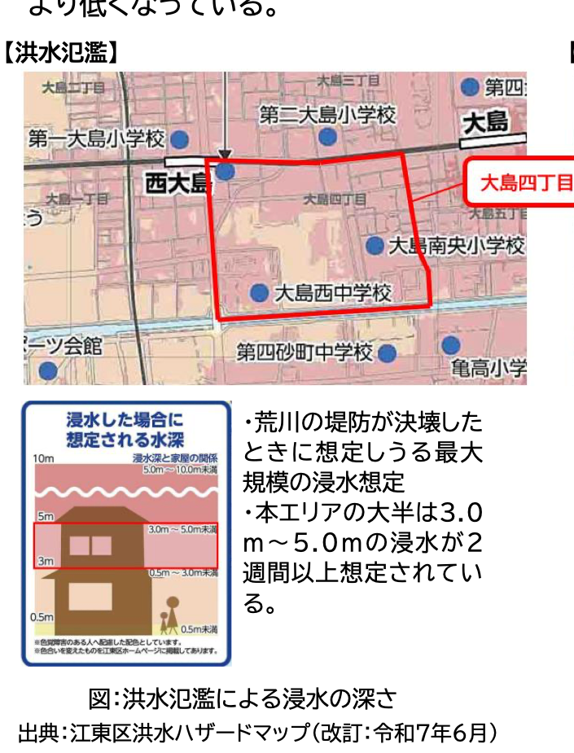
導入
現状
形成
継続
結論・考察
資料
洪水浸水想定と住宅地の位置
荒川の堤防が決壊する想定
エリア大半で3〜5mの浸水
継続時間は2週間以上
団地は周囲より地盤が高く、
想定浸水深は周囲より小さい
全地点・全住宅が同じ深さになる図ではない
R2 江東区まちづくり方針 p.30（2025年図の洪水欄を抜粋） 現行版は2026年改訂
05 / 12
Notes:
R2 江東区「大島四丁目エリアまちづくり方針」2025年10月、本文p.30（PDF32ページ）。洪水欄を切り抜き、凡例と元図の出典表記を保持。
https://www.city.koto.lg.jp/392200/documents/20251009103128.pdf
図は2025年6月改訂の洪水ハザードマップに基づく。赤枠は区のエリア範囲で、団地単独の境界ではない。原図の色分類や深さを変更していない。RESASとの同一縮尺の重ね合わせではない。R6では現行版は2026年8月改訂。版間全メッシュ差分は未検証。
https://www.city.koto.lg.jp/470601/20200701.html

Slide 6
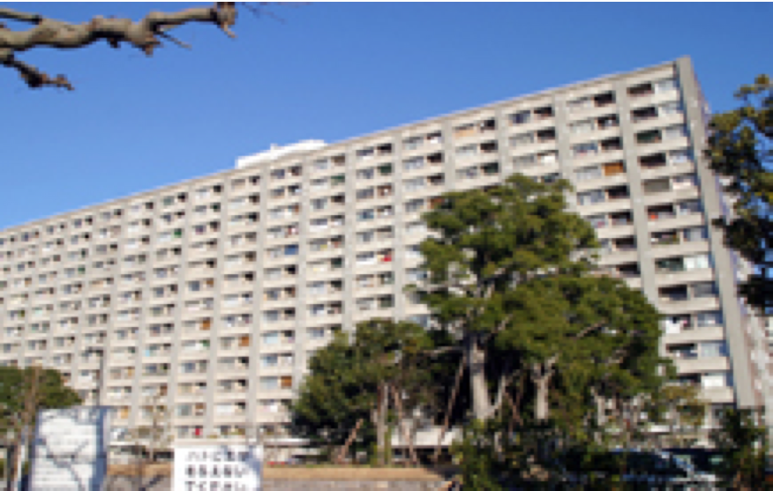
導入
現状
形成
継続
結論・考察
資料
工場跡地で、住宅供給と環境改善を図った
大都市への人口流入で
住宅が不足
移転した大規模工場の土地を活用
住宅を供給し、緑地や
遊び場・避難空間を整備
当該団地の建設目的を説明する直接資料がある
R1 国土交通省掲載・大島四丁目団地説明資料 PDF2ページ 写真の撮影年月日未確認
06 / 12
Notes:
R1 国土交通省掲載「大島四丁目団地（東京都江東区）説明資料」別添7、PDF2ページ。
https://www.mlit.go.jp/common/000026195.pdf
建設当時の背景・目的は資料の直接記述に基づく。掲載写真の団地外観部分を切り抜き。写真撮影年月日は未確認。現在の外観を示す写真としては扱わない。R2本文p.4は日曹製鋼工場跡地への団地建設を記録。
https://www.city.koto.lg.jp/392200/documents/20251009103128.pdf
R1は建設後の回顧資料であり当時の原決裁ではない。面開発市街地住宅の個別用地選定・水害審査は未確認。

Slide 7
導入
現状
形成
継続
結論・考察
資料
住宅地化と治水整備の時間的関係
時期 | 地域の整備 | 住宅地の形成・生活基盤
1963年 | 辰巳・砂町水門が完成
1966年 | 外郭堤防が完成
1960年代後半 |  | 大島四丁目団地が成立
1978年 | 扇橋閘門が完成 | 西大島駅が開業
整備は並行して進んだ。建設決定との直接の因果は未確認。
R2 江東区まちづくり方針 pp.5〜6 をもとに作成 地域施設と団地を区別
07 / 12
Notes:
R2 江東区まちづくり方針、本文pp.5〜6。
https://www.city.koto.lg.jp/392200/documents/20251009103128.pdf
R4 昭和44年版政府白書は当時の水害・地盤沈下問題と地下水規制を記録。
https://www.env.go.jp/policy/hakusyo/s44/11299.html
表は作成者が再構成した編集可能な年表。水門・外郭堤防は地域の施設で、団地専用ではない。高潮・内部河川・荒川洪水の対策を同一視しない。R1の昭和43年度管理開始とR2の1969年表記は両立しうるため、団地は1960年代後半とする。施設完成を団地建設の決定条件とした記録は未取得。

Slide 8
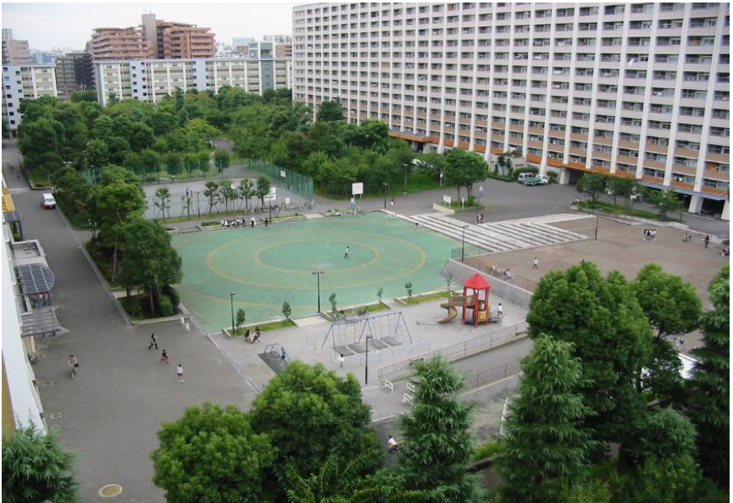
導入
現状
形成
継続
結論・考察
資料
既存住宅と屋外環境を改修して利用を継続
1998〜2003年度
屋外環境を整備
1999年度〜2008年10月
約800戸をリニューアル
R1 PDF4・6ページ 数値は当時の実績。写真は同資料の当該団地写真を抜粋
08 / 12
Notes:
R1「大島四丁目団地説明資料」PDF4ページ：総合的団地環境整備事業（1998〜2003年度）、PDF6ページ：約800戸のリニューアル（1999年度〜2008年10月実績）。
https://www.mlit.go.jp/common/000026195.pdf
写真はPDF4ページ右上の当該団地の屋外環境整備写真を切り抜き。撮影年月日未確認で、現在写真ではない。PDF6ページの室内写真は一般的な改修例と明記されるため、当該団地の実写と誤認しないよう本発表では使用しない。改修は物的な利用継続を示し、住民の定住理由や水害安全性の証明ではない。

Slide 9
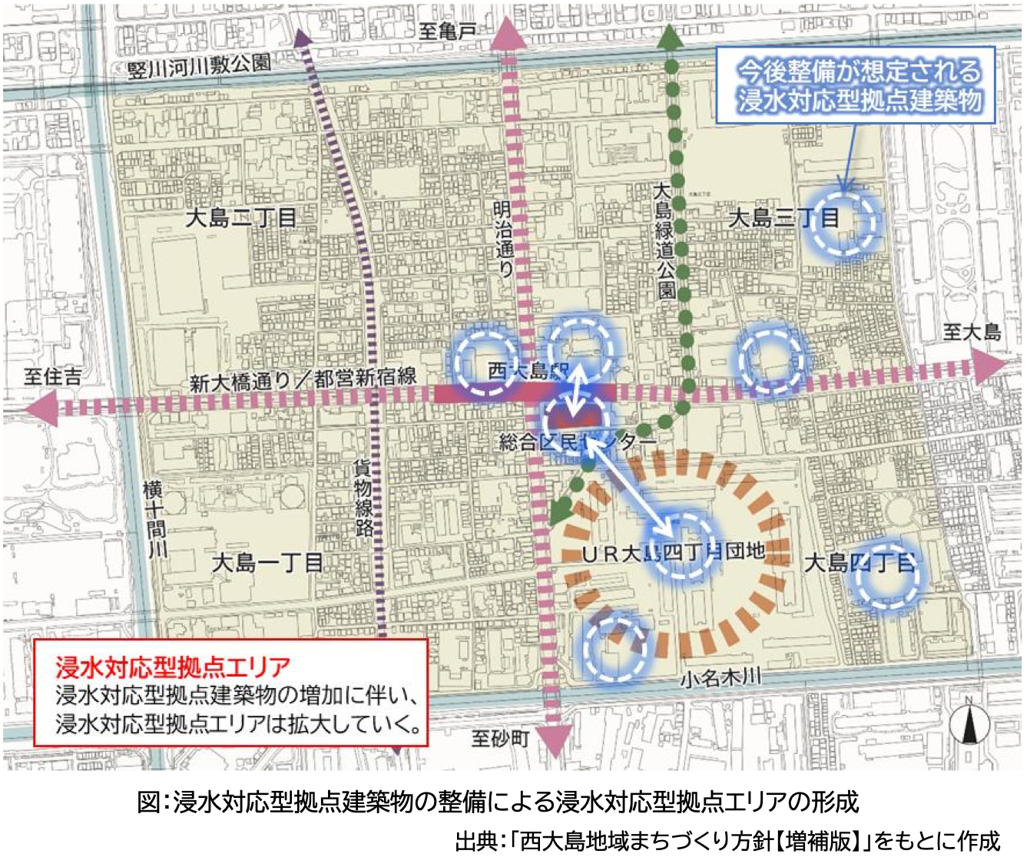
導入
現状
形成
継続
結論・考察
資料
建替えに合わせて、浸水対応を強化する方針
2025年のまちづくり方針
団地の更新を機会に
避難先と生活維持機能を整備
周辺の拠点との連携を図る
図は将来の方針
すべての整備が完成した意味ではない
R2 江東区まちづくり方針 p.49／西大島地域まちづくり方針【増補版】をもとに作成した図
09 / 12
Notes:
R2「大島四丁目エリアまちづくり方針」本文p.49（PDF51ページ）の図を抜粋。
https://www.city.koto.lg.jp/392200/documents/20251009103128.pdf
原図は「西大島地域まちづくり方針【増補版】をもとに作成」と表記。2025年10月の方針を紹介し、整備完了とは扱わない。図中の「今後整備が想定される」という表示を保持。本文p.48は避難・維持・救助の機能を説明。図の下の出典を含めた来歴は本ノートに記録。

Slide 10
導入
現状
形成
継続
結論・考察
資料
謎への答え：住宅供給のために形成し、改修を重ねた
形成
住宅不足に対応し、工場跡地で
住宅供給と市街地改善を進めた
継続
治水整備と住宅改修を重ね、
現在は浸水対応を伴う更新を計画している
治水施設が建設決定を直接導いたかは未確認。
対策があっても、最大規模の洪水想定は残る。
資料から確認した経緯と、そこからの歴史的解釈を区別
10 / 12
Notes:
結論はR1、R2、R3、R4、R5、R6の記述を組み合わせた作成者の歴史的説明。個別の水害審査、用地の代替案、各対策の因果効果は未確認。人口維持や住民の危険認知を説明したとはしない。
https://www.mlit.go.jp/common/000026195.pdf
https://www.city.koto.lg.jp/392200/documents/20251009103128.pdf
https://www.city.koto.lg.jp/011501/kuse/profile/shoseki/documents/kotoayumi202603.pdf
https://www.env.go.jp/policy/hakusyo/s44/11299.html
https://www.kensetsu.metro.tokyo.lg.jp/river/seibi/kasenbu0081
https://www.city.koto.lg.jp/470601/20200701.html

Slide 11
導入
現状
形成
継続
結論・考察
資料
考察：浸水想定と住宅地の継続
対策を重ねても、最大規模の洪水では浸水を想定する
住宅不足への対応と工場跡地の活用が、形成の背景にある。
その後、住宅改修と地域の水害対策を重ねてきた。
治水施設の完成が建設決定を直接導いたかは、未確認。
建設当時の用地選定・水害審査の原資料が、次の検証課題となる。
R1・R2・R5・R6 と研究資料に基づく考察。個別の因果効果や安全性の実証ではない
11 / 12
Notes:
本スライドは既に示した資料を統合する考察である。R1は住宅不足・工場跡地活用・市街地改善という建設目的と改修実績を記述する。R2は地域の整備年表と現在の浸水対応方針を示す。R5・R6は水害対策と残余の浸水想定を区別して読むための根拠。治水の完成を建設の決定条件とした個別の審査・決裁は未取得であり、対策ごとの因果効果や住宅の安全性は断定しない。
https://www.mlit.go.jp/common/000026195.pdf
https://www.city.koto.lg.jp/392200/documents/20251009103128.pdf
https://www.kensetsu.metro.tokyo.lg.jp/river/seibi/kasenbu0081
https://www.city.koto.lg.jp/470601/20200701.html
原資料を必要とする事項は、併読用Markdown第9節を参照。

Slide 12
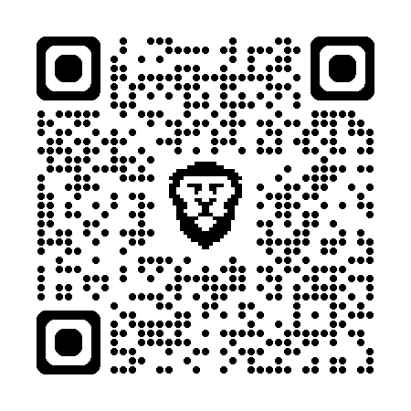
導入
現状
形成
継続
結論・考察
資料
参照資料
このスライドと発表用原稿と調査研究資料は以下のリポジトリから閲覧可能
↓↓↓ ↓↓↓ ↓↓↓ ↓↓↓ ↓↓↓ ↓↓↓ ↓↓↓ ↓↓↓
R1 国土交通省掲載「大島四丁目団地説明資料」
R2 江東区「大島四丁目エリアまちづくり方針」2025年
R3 江東区「江東区のあゆみ」2026年
R4 昭和44年版政府白書「各地の地盤沈下の現況」
R5 東京都建設局「江東内部河川」
R6 江東区「水害ハザードマップ」現行版の条件説明
R7 RESAS「地域人口メッシュ分析」2020年総人口
R9 都市構造可視化計画「洪水浸水想定区域と居住人口の関係」
URL・掲載ページ・資料の限界は、各スライドのノートとMarkdownに記載(右上のQRコードからアクセス可能です)
資料確認日 2026年10月26日
12 / 12
Notes:
資料確認日：2026-10-26。各図の切り抜き・版・時点は対応スライドのノートに記録。完全な書誌、ページ、URL、論証範囲は併読用Markdown参照。
R1 https://www.mlit.go.jp/common/000026195.pdf
R2 https://www.city.koto.lg.jp/392200/documents/20251009103128.pdf
R3 https://www.city.koto.lg.jp/011501/kuse/profile/shoseki/documents/kotoayumi202603.pdf
R4 https://www.env.go.jp/policy/hakusyo/s44/11299.html
R5 https://www.kensetsu.metro.tokyo.lg.jp/river/seibi/kasenbu0081
R6 https://www.city.koto.lg.jp/470601/20200701.html
R7 https://resas.go.jp/population-mesh/?pref=13&city=13108&tab=0&year=2020&level=city&lat=35.686&lng=139.829&zoom=15&mapTile=pale&opacity=0.6&data=total&content=population
R9 https://v4.mieruka.city/hazard_flood/ 人口2010年・浸水想定2012年。全国規模の参考図。確認日2026年10月27日。

